Slide 1
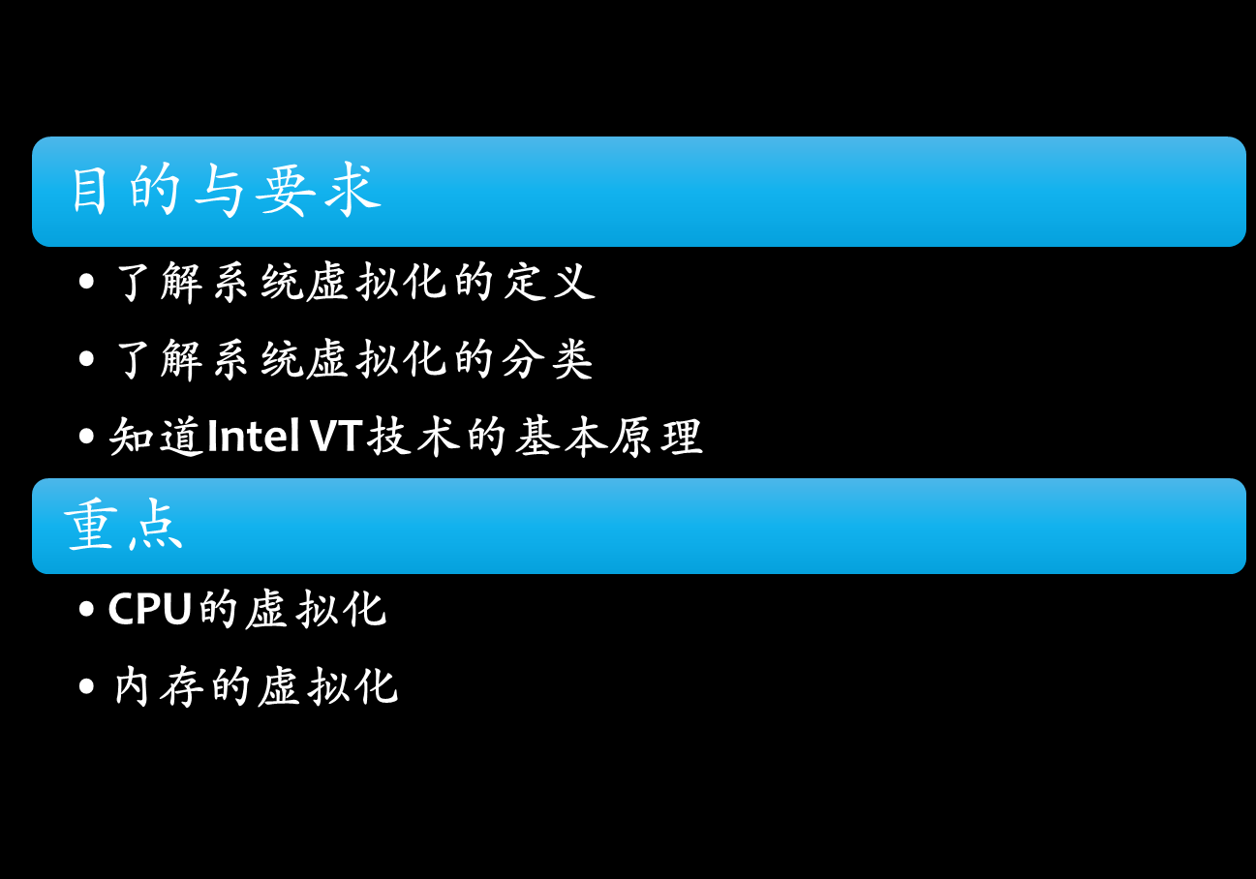
第X讲 系统虚拟化

Slide 2
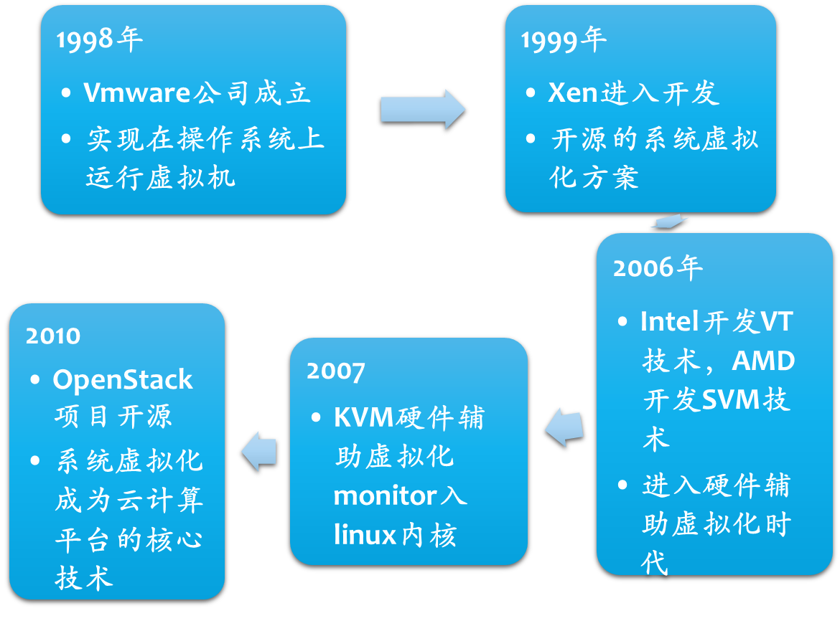
系统虚拟化的发展历程

Slide 3
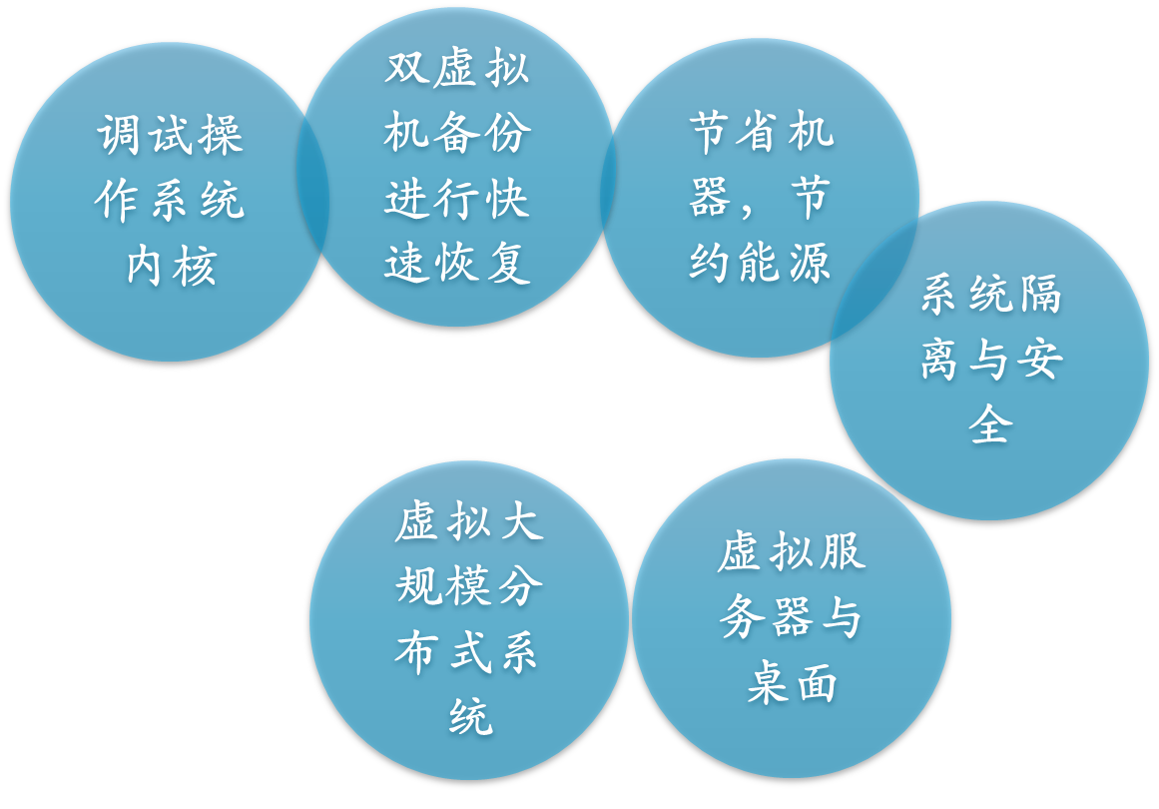
系统虚拟化的好处及应用场景

Slide 4
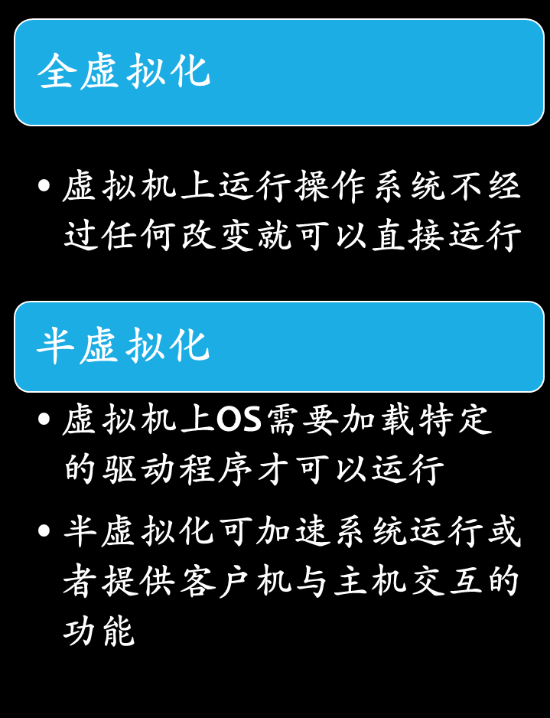
虚拟化分类（客户机OS驱动变否）
客户机
普通驱动
半虚拟化前端驱动
Vmware monitor
半虚拟化后端驱动
虚拟设备

Slide 5
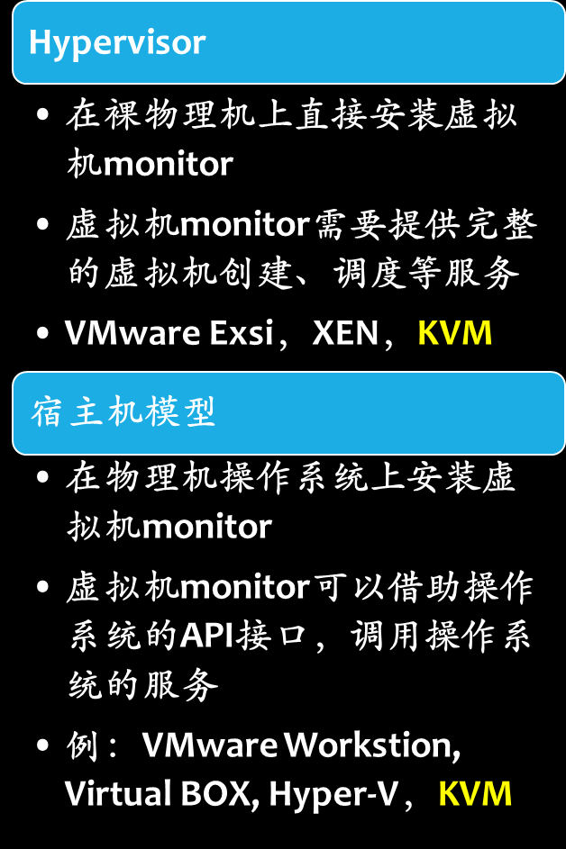
虚拟化分类（Monitor实现方式）
客户机应用程序
客户机应用程序
客户机操作系统
客户机操作系统
Hypervisor
设备模型
设备驱动
处理器管理
内存管理
客户机应用程序
客户机操作系统
应用程序
宿主机操作系统
虚拟机内核管理模块

Slide 6
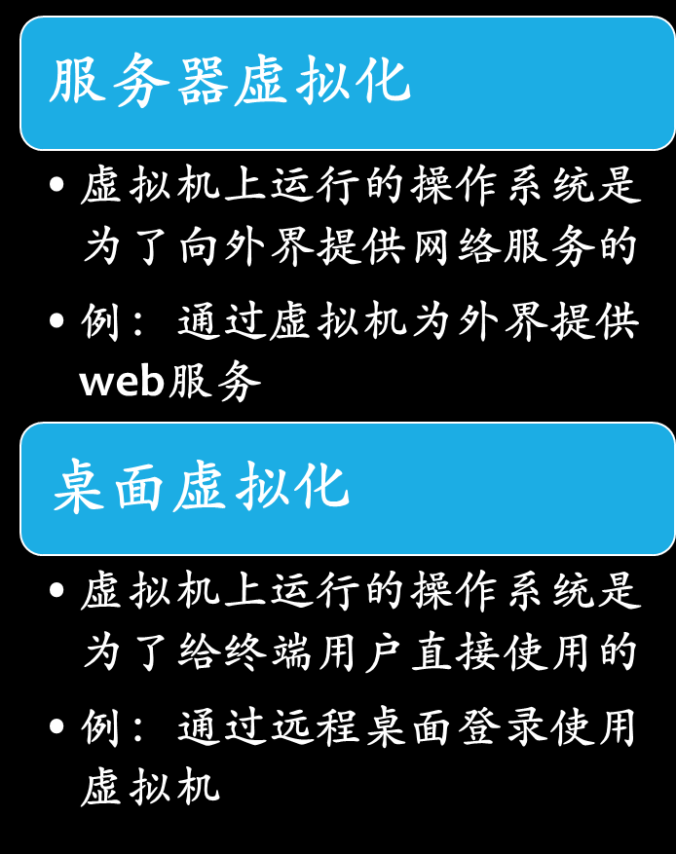
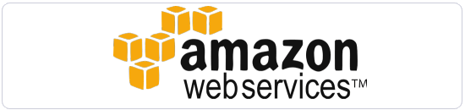
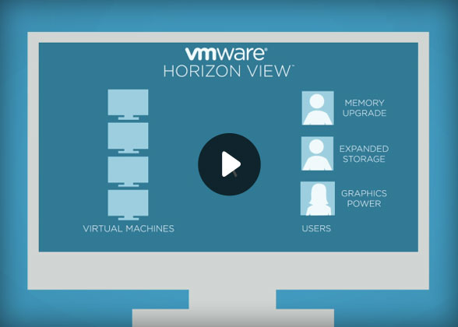
虚拟化分类（虚拟机用途区分）
亚马逊的AWS云服务器托管服务为全球数百网个网站提供云托管服务
VMware 为全球大量公司内部提供供员工使用的桌面虚拟机

Slide 7
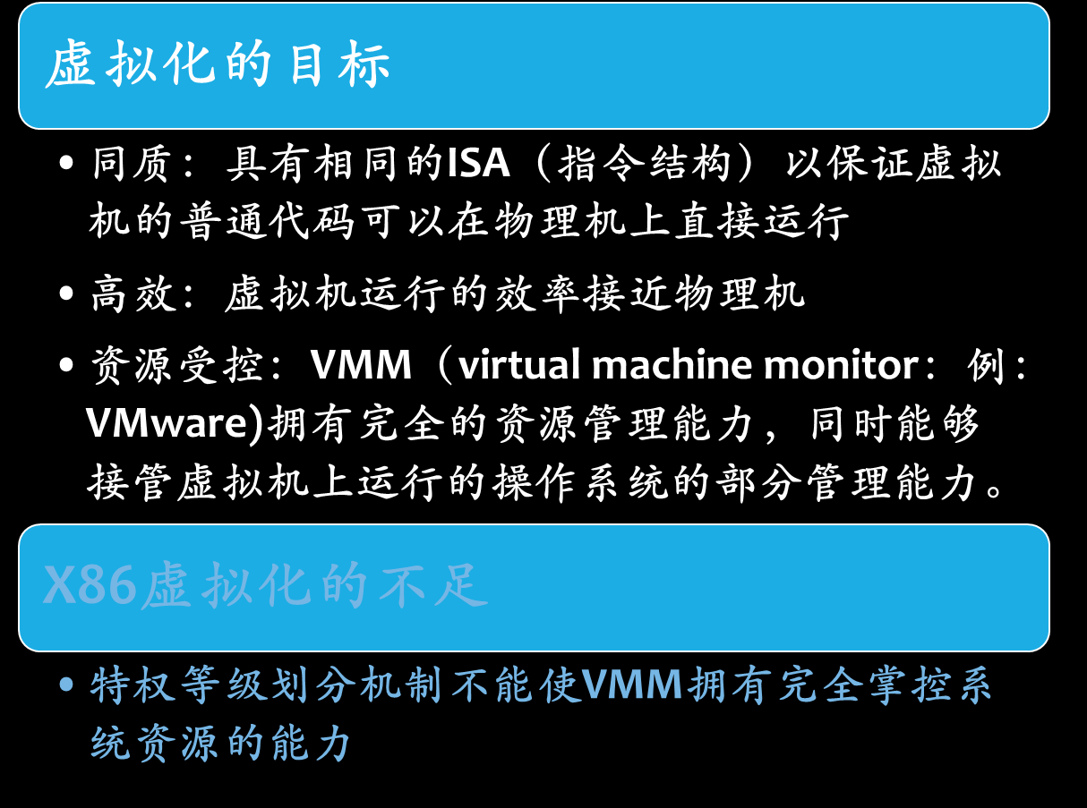
基于X86的虚拟化

Slide 8
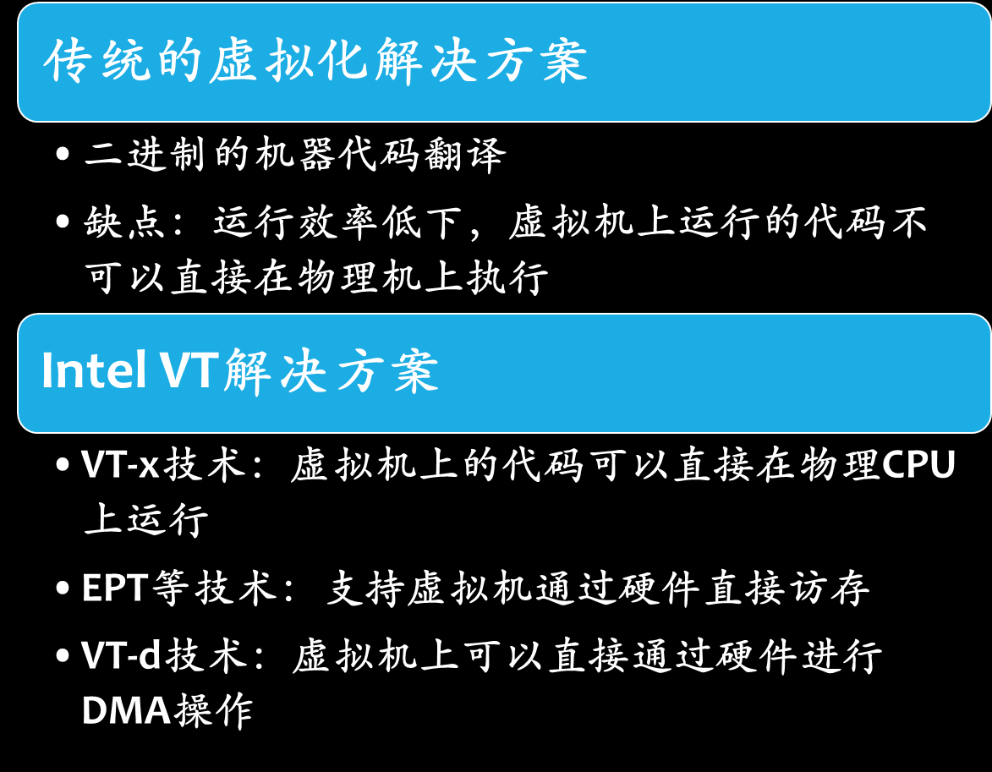
X86的虚拟化

Slide 9
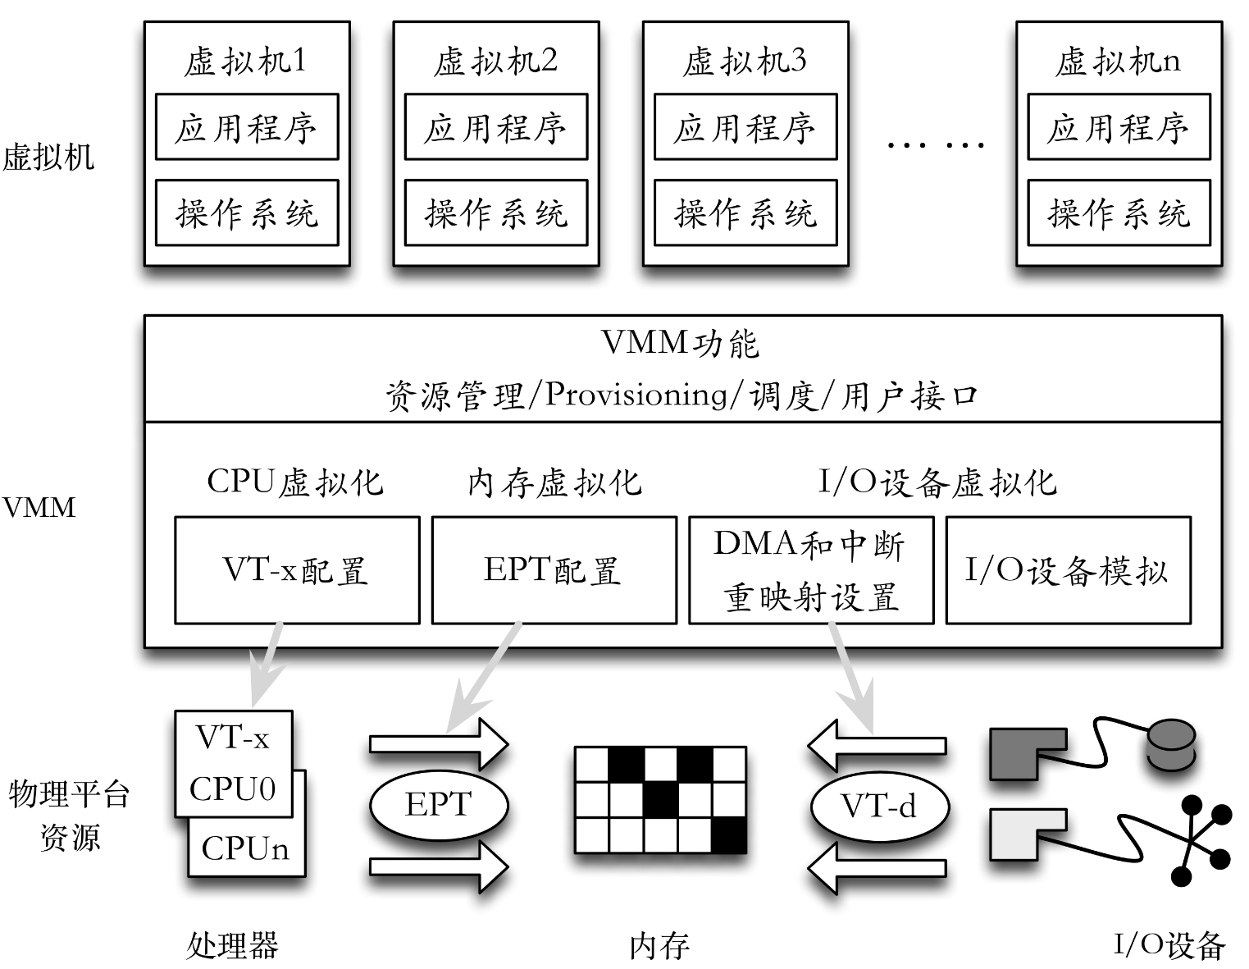
Intel VT的架构

Slide 10
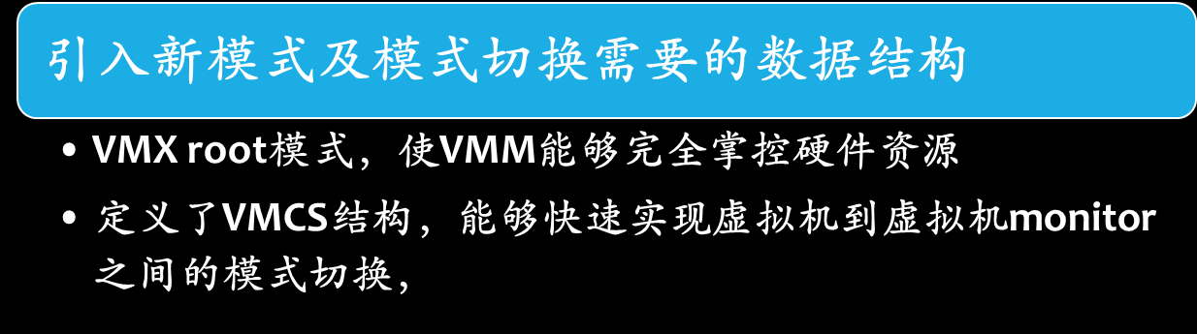
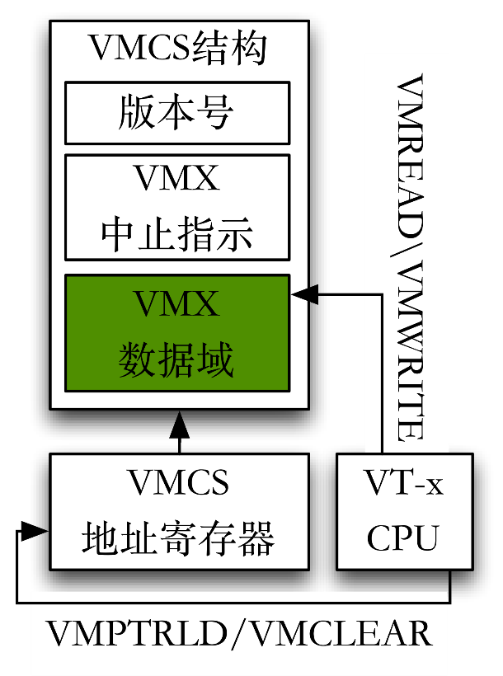
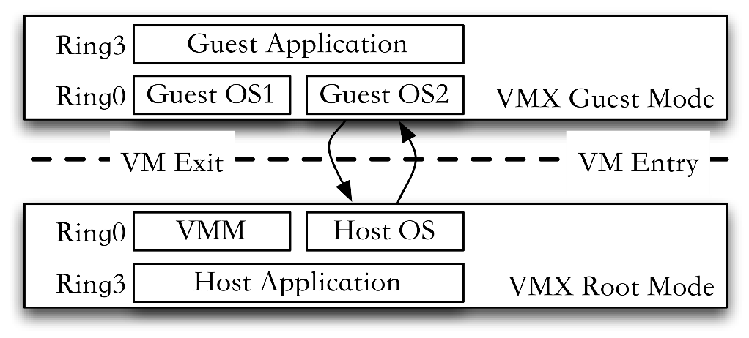
CPU的虚拟化
VMX操作模式
VMCS结构

Slide 11
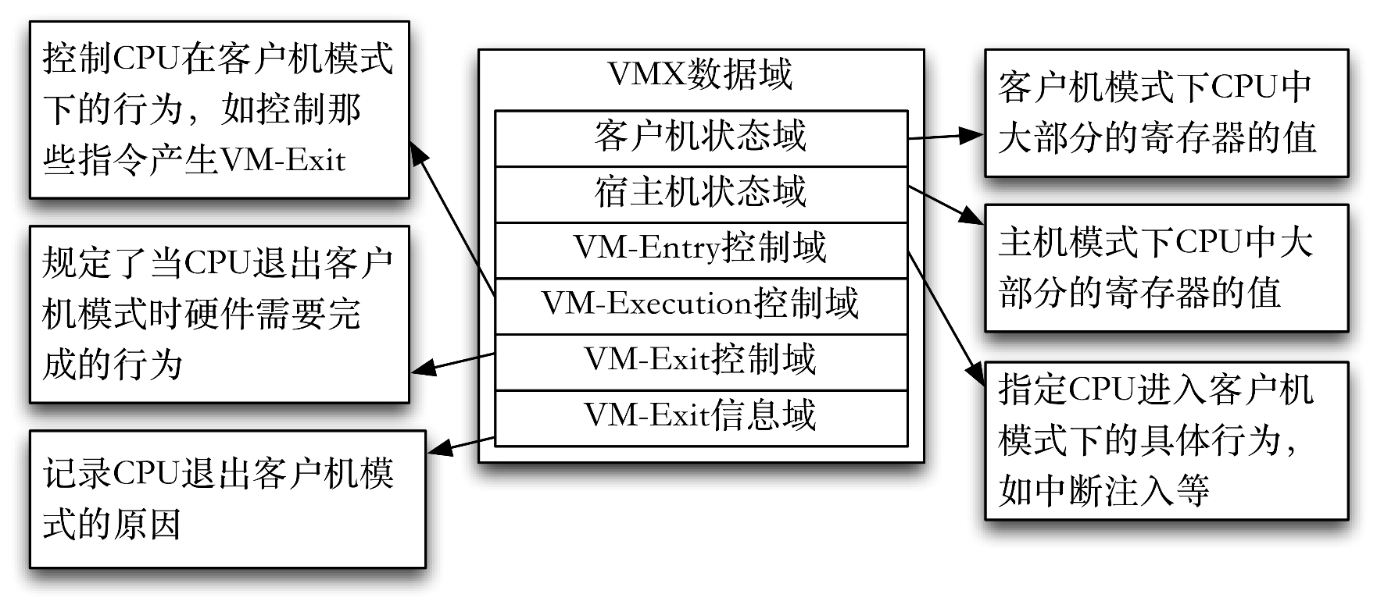
VMCS的数据域

Slide 12
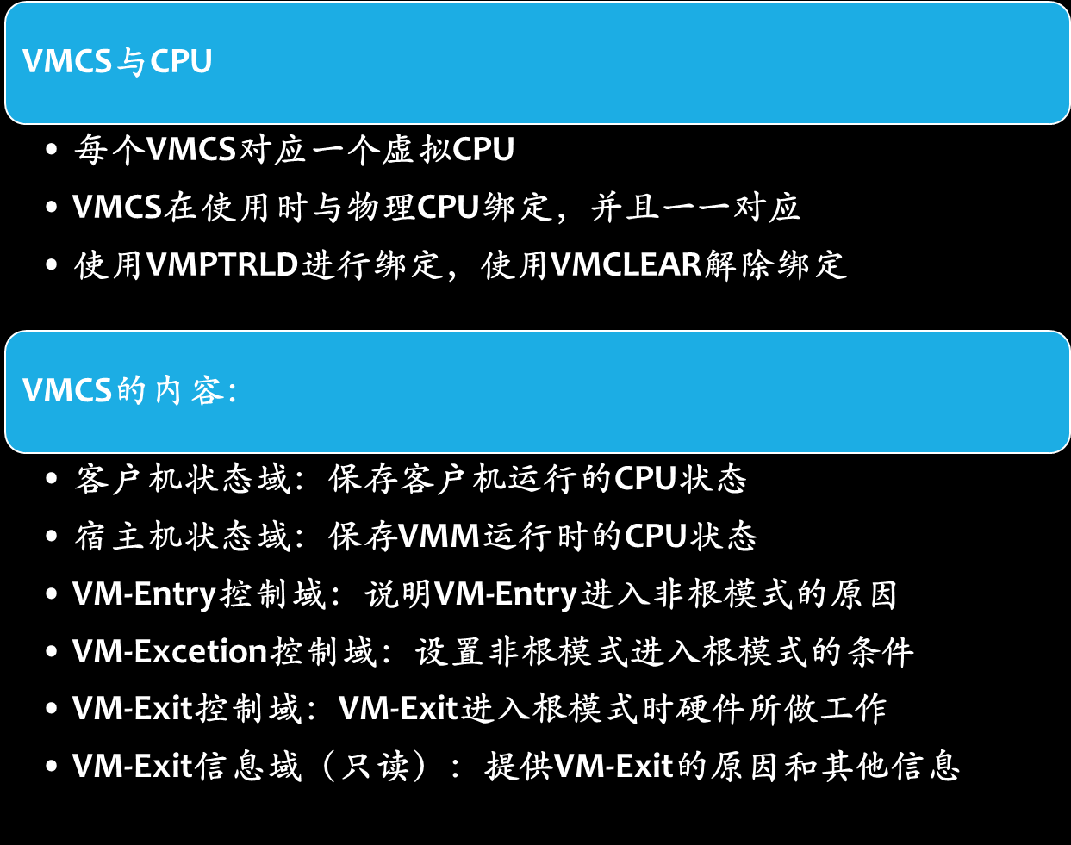
VMCS数据域

Slide 13
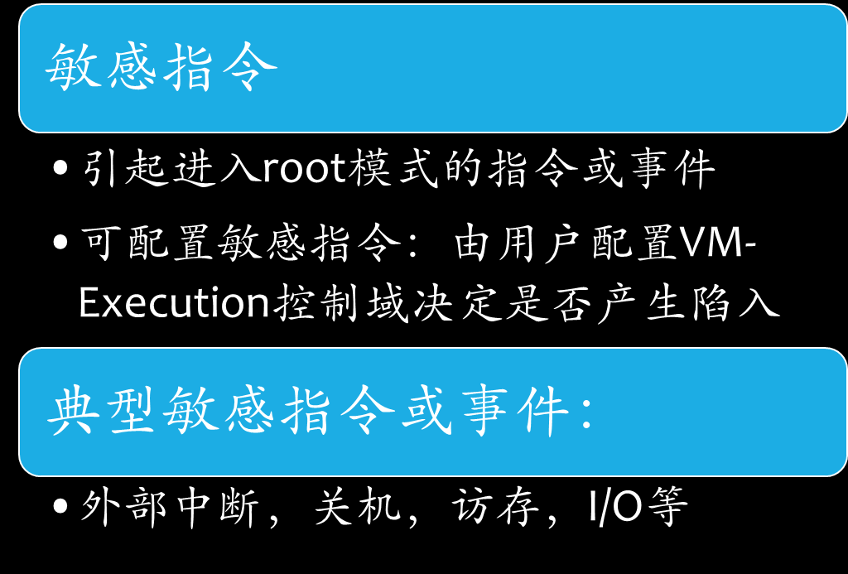
VM-Exit
CPU在非根模式下运行某些敏感指令或发生中断，则陷入到根模式运行，这个过程为VM-Exit

Slide 14
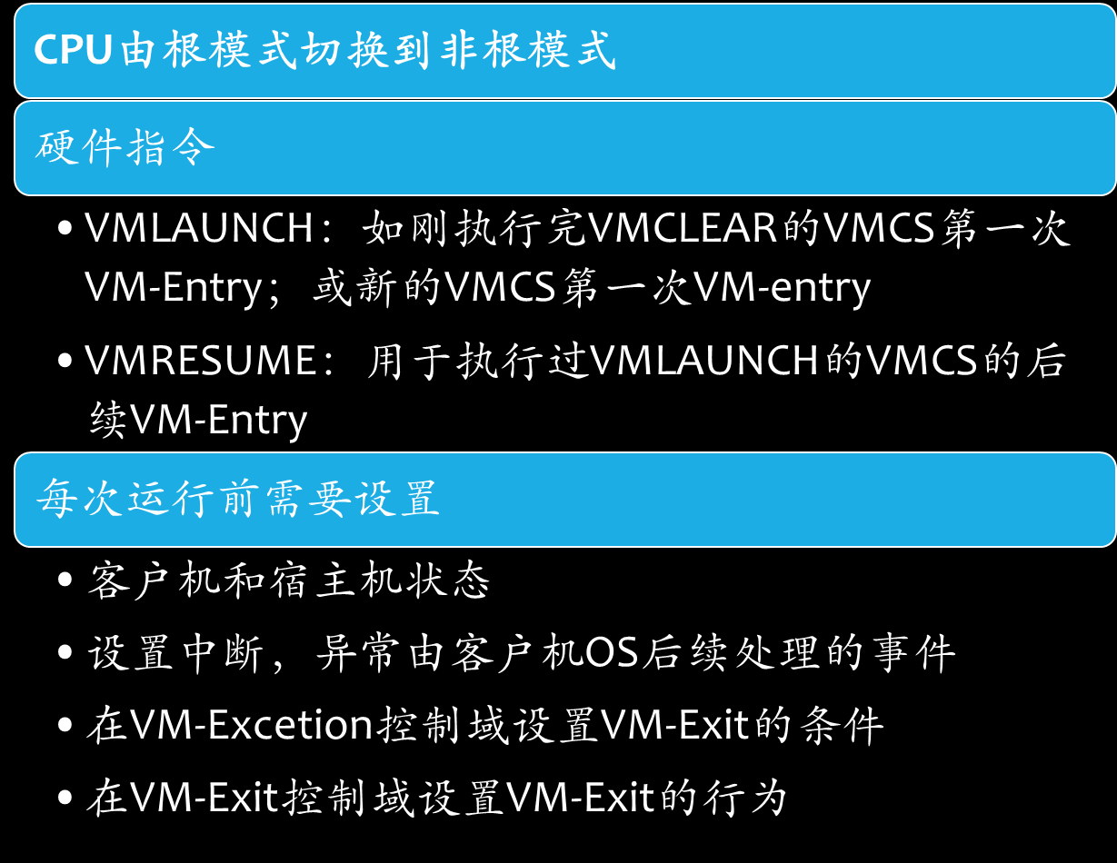
VM-Entry

Slide 15
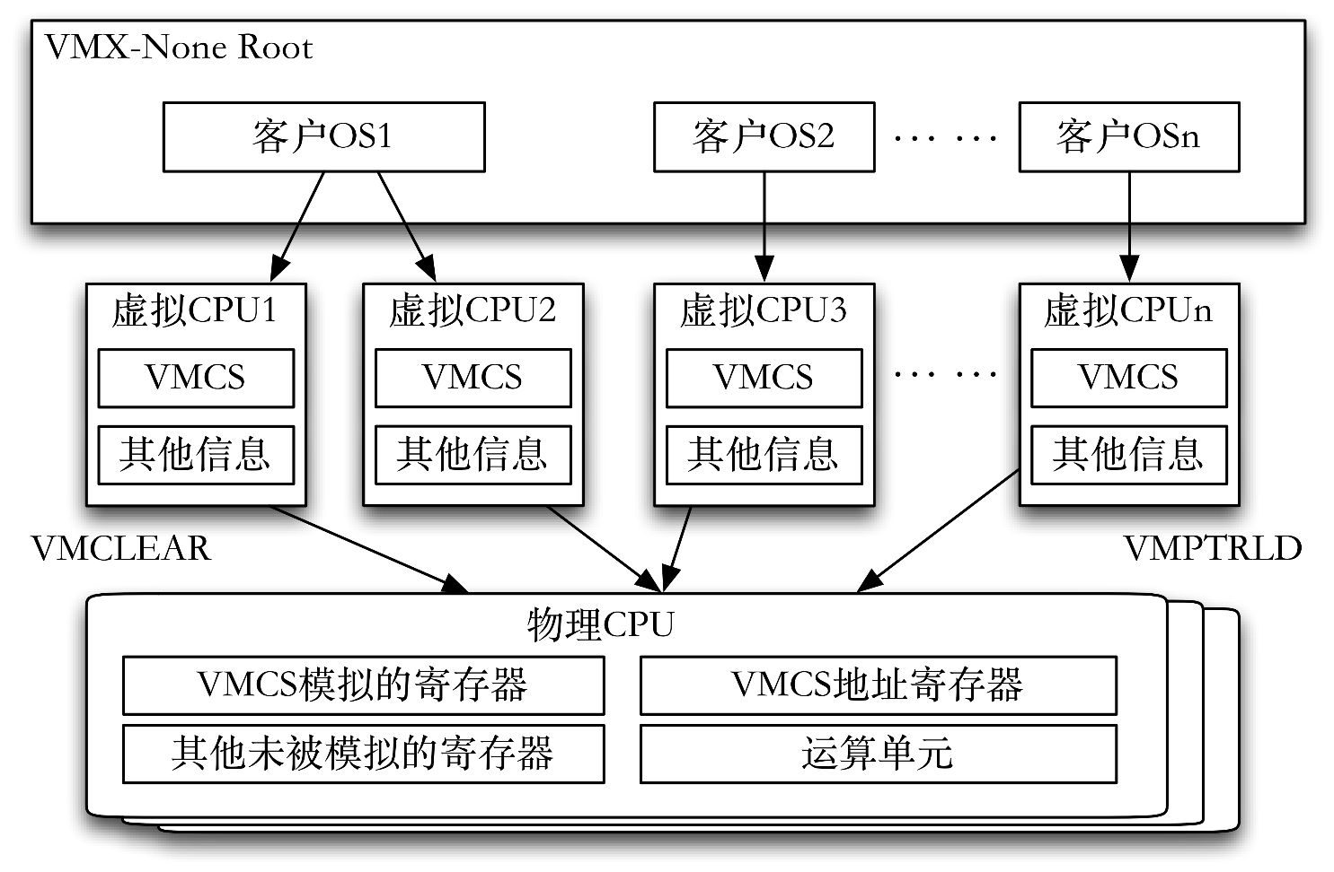
VMCS在系统中的视图

Slide 16
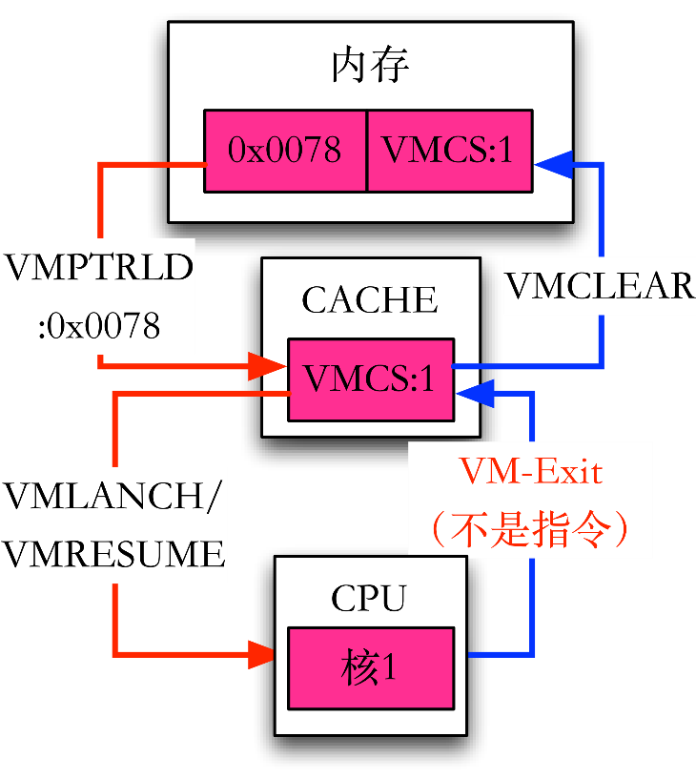
与VMCS相关的指令
VMPTRLD<VMCS 地址 >：将指定的 VMCS 与执行该指令的物理 CPU 绑定
VMLANCH：第一次加载VMCS 的内容到 CPU
VMRESUME：后续将 VMCS加载到 CPU
VMCLEAR：解除 VMCS 与CPU 的绑定，同步到 内存VMCS

Slide 17
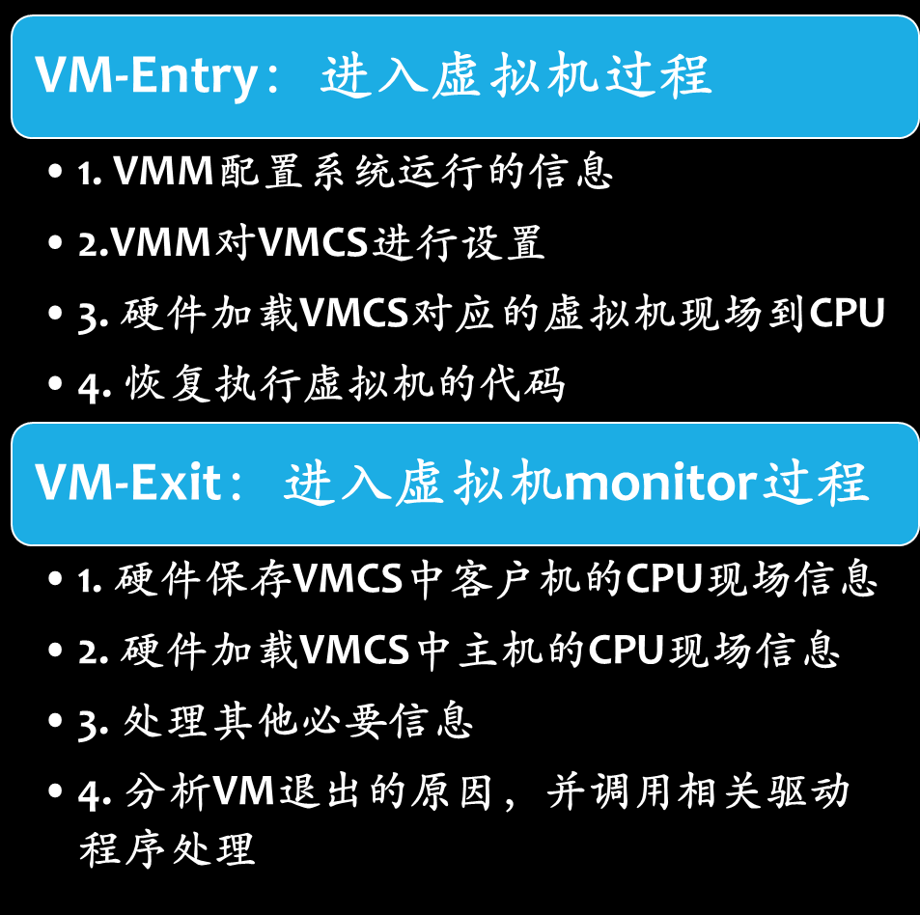
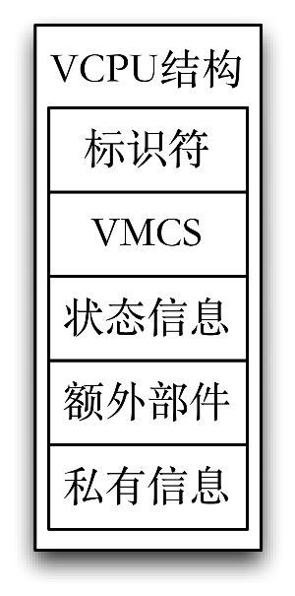
VM-Entry/VM-Exit

Slide 18

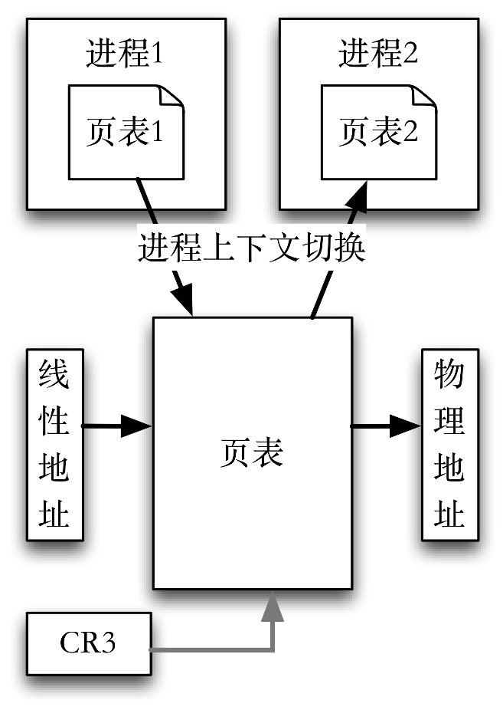
物理机的进程虚拟地址转换

Slide 19
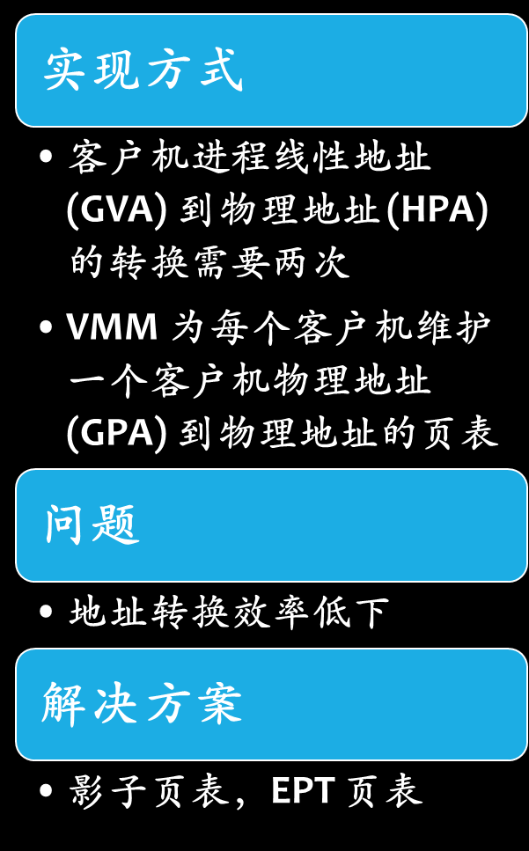
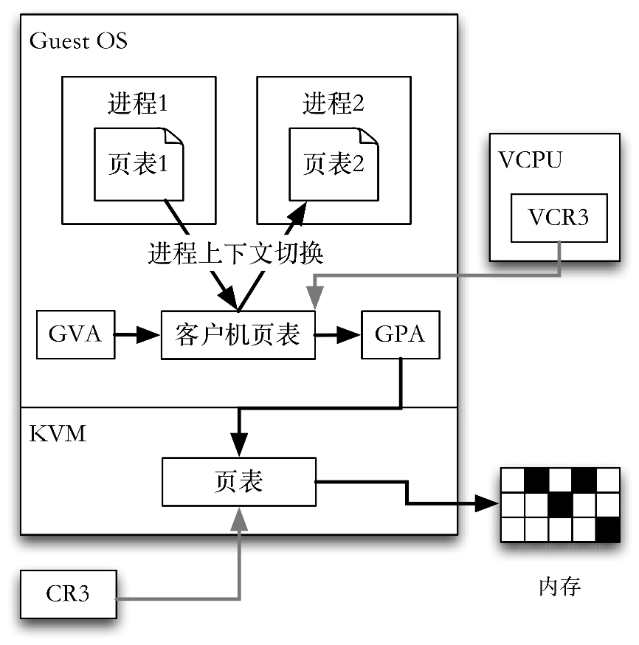
虚拟机的页表转换

Slide 20
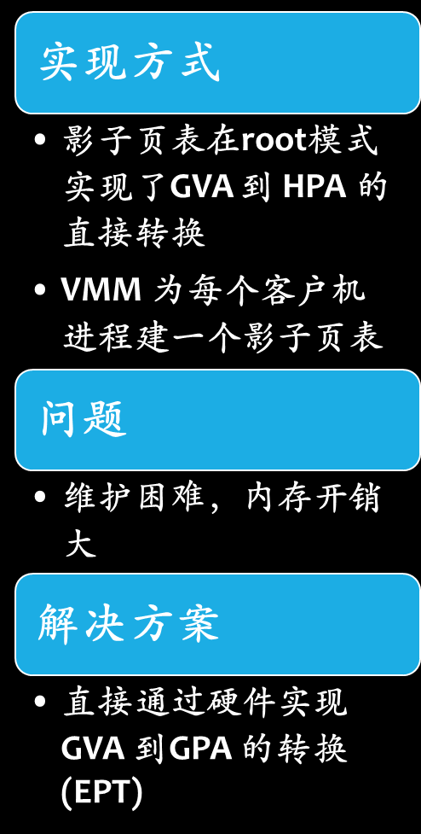
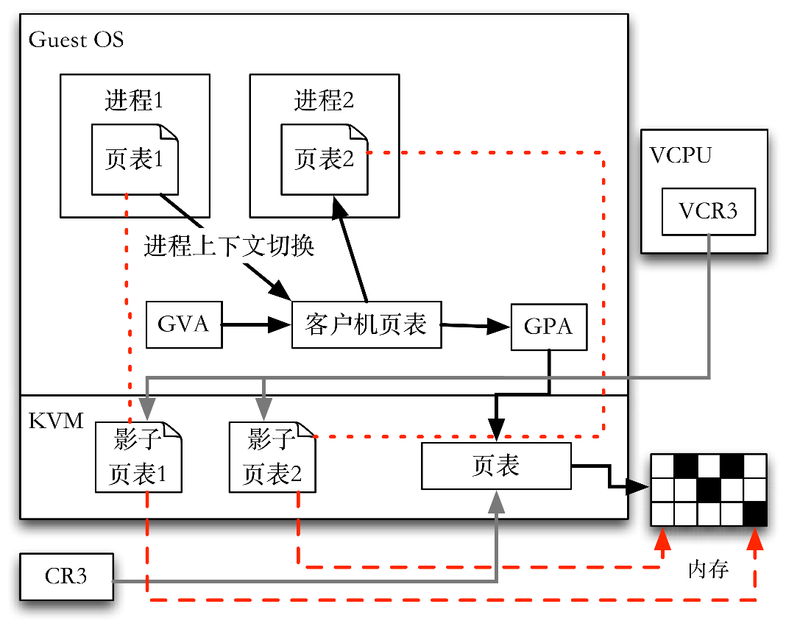
改进方案：影子页表

Slide 21
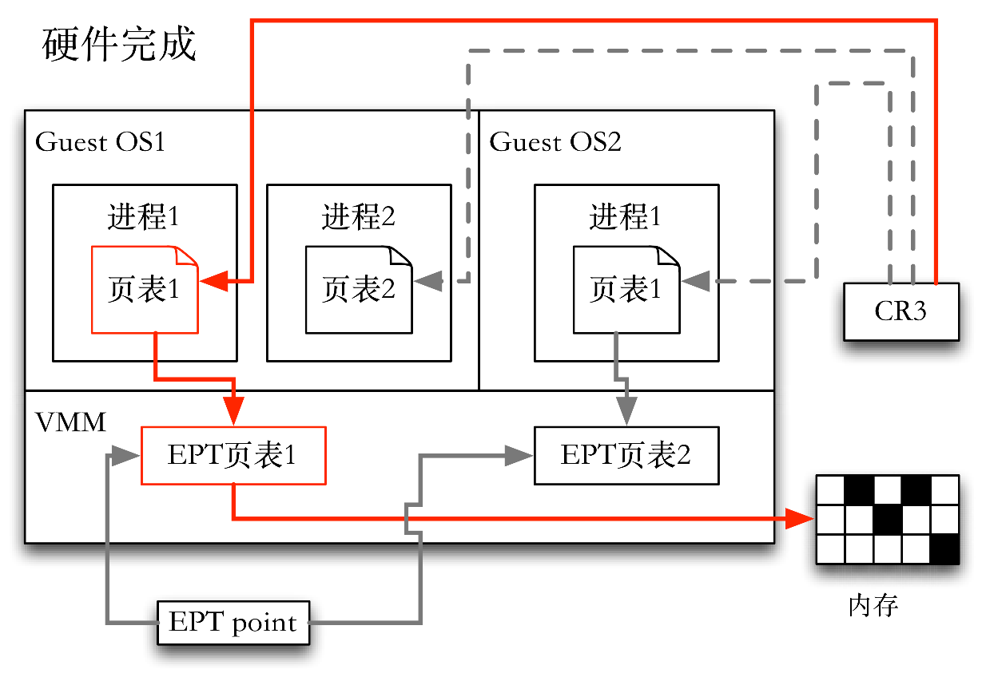
改进方案：EPT页表
EPT 页表实现了GPA 到 HPA 的转换
VMM 为每个客户机创建一个EPT页表
GVA 到 HPA 的转换由硬件实现，使大多数访存指令无需模式切换。

Slide 22
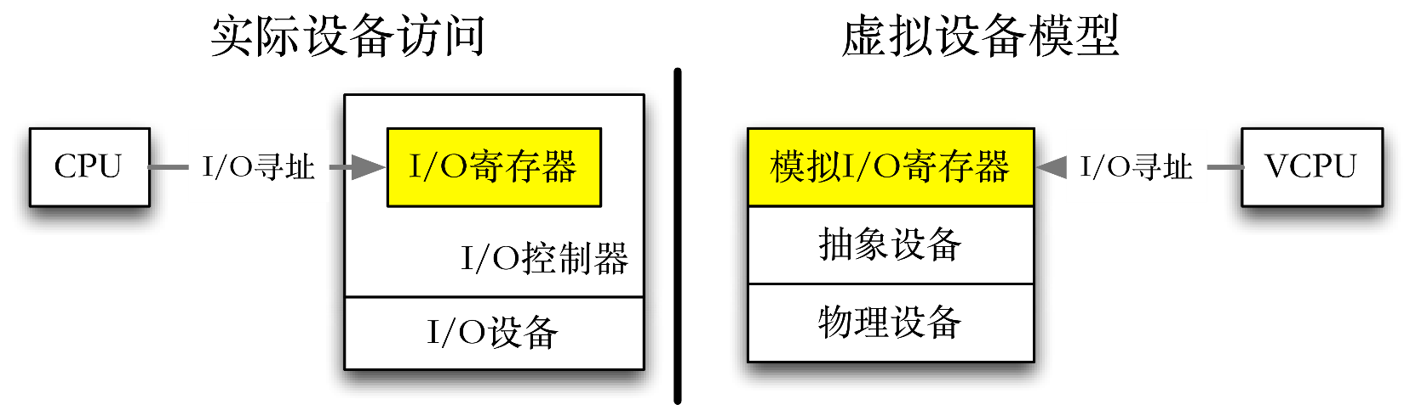
设备模型
设备的模拟只需要展现与硬件设备相同的软件接口
模拟设备的执行过程通过软件完成

Slide 23

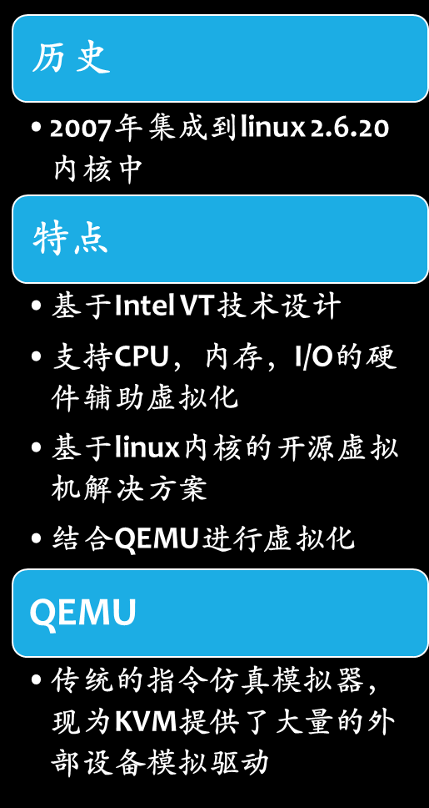
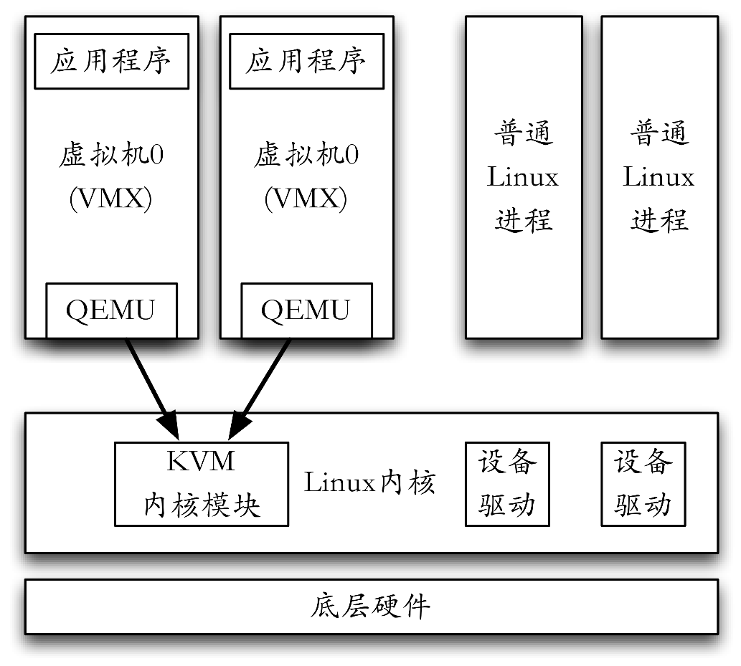
KVM的虚拟化技术

Slide 24
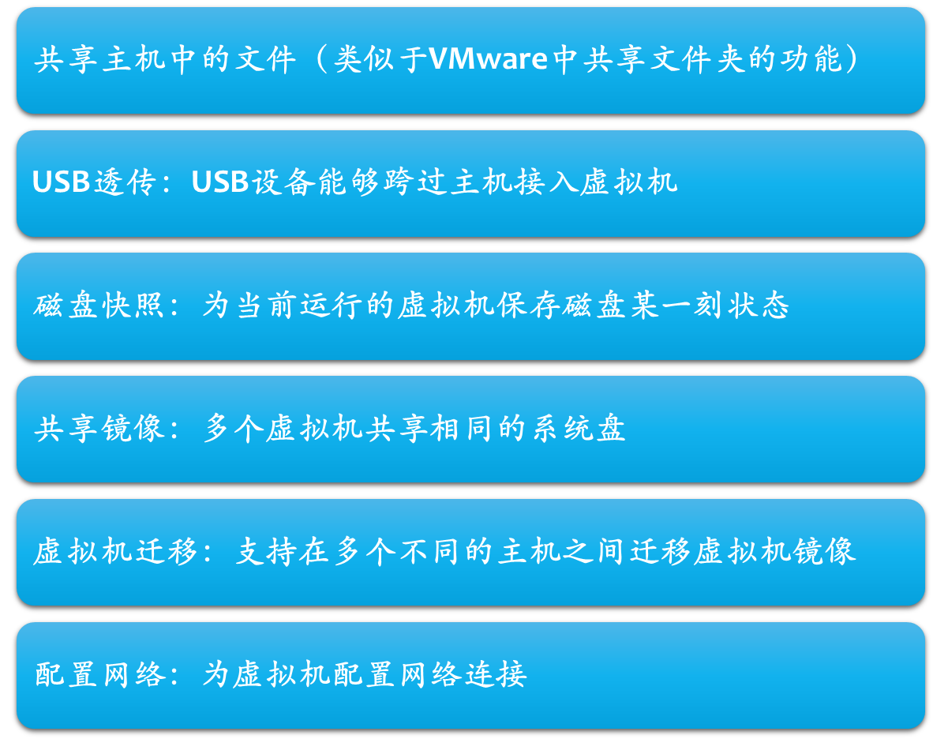
KVM的高级功能

Slide 25
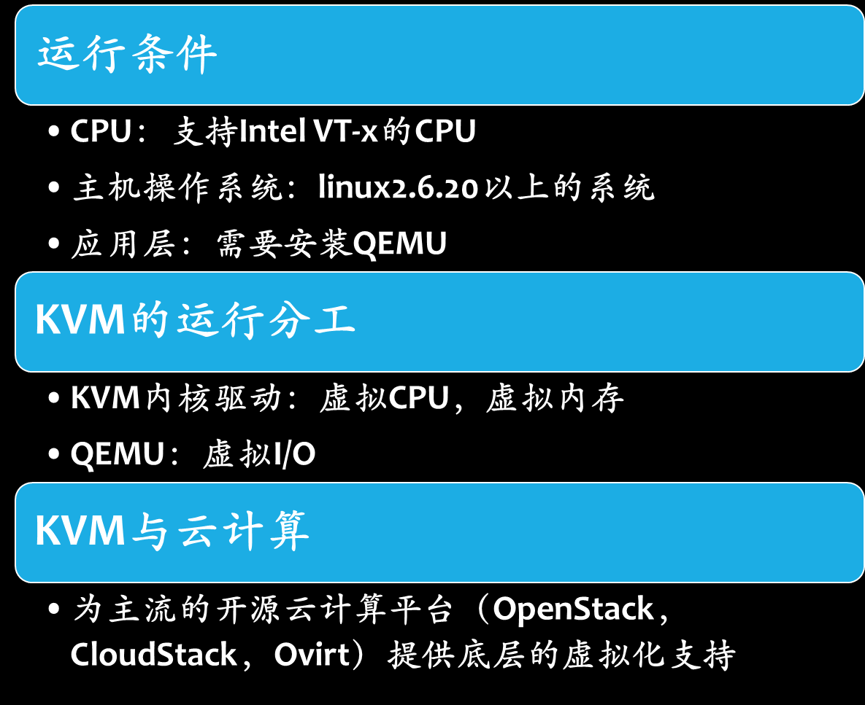
KVM的使用与应用

Slide 26
参考书籍
《虚拟机系统与进程的通信平台》
《计算系统虚拟化：原理与应用》
《系统虚拟化-原理与实现》
《虚拟化技术-原理与实现》

